Slide 2
РОСРЕЕСТР
Федеральная государственная информационная система Единого государственного реестра недвижимости
ФГИС ЕГРН
КАК ОБЕСПЕЧЕНИЕ ЗАЩИТЫ ИНТЕРЕСОВ И ИМУЩЕСТВА ГРАЖДАН
Реестр прав (ЕГРП)
Кадастр Недвижимости
Регистрация прав на недвижимость необходима для того, чтобы стать полноправным «хозяином» имущества, в том числе, беспрепятственно совершать любые сделки (продавать, дарить, обменивать, передавать в аренду, в залог и т.д.)
Осуществление кадастрового учета необходимо для оформления права собственности на объект недвижимости, а также последующего распоряжения таким объектом (например, продажа или сдача в аренду)
Наличие зарегистрированного права собственности на объекты недвижимости является необходимым условием предоставления компенсационных выплат в случае утраты объектов недвижимости в результате пожаров, наводнений и иных стихийных бедствий, а также в ситуациях резервирования земель для строительства на них социально - значимых объектов
Государственный кадастровый учет позволяет снять почти все вопросы в отношении площади и границ объектов недвижимости (ОН) и избежать споров с соседями. Устанавливается фактическая площадь ОН и его точные границы.
После 1 марта 2026 года внесение в ЕГРН сведений о ранее учтенном земельном участке осуществляется на основании документа, устанавливающего или подтверждающего право на такой земельный участок, а также межевого плана
! Государственная регистрация права в ЕГРН является единственным доказательством существования зарегистрированного права. Зарегистрированное в ЕГРН право на недвижимое имущество может быть оспорено только в судебном порядке

Slide 3
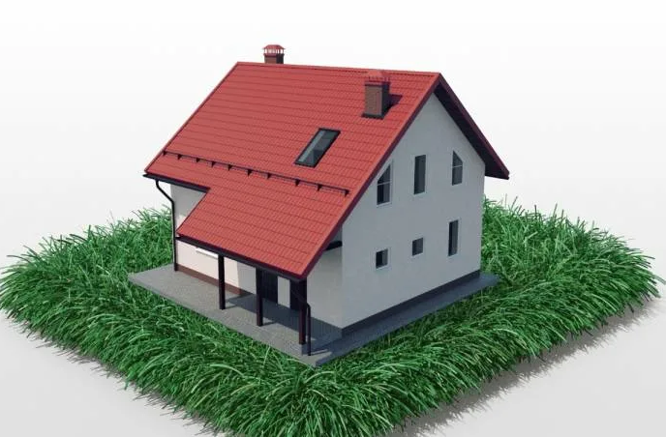
Основные законы, позволяющие в упрощенном порядке оформить права на определенные земельные участки и отдельные виды зданий, на которые у заинтересованного лица отсутствуют правоустанавливающие документы
Гаражная амнистия
Федеральный закон от 05.04.2021
№ 79-ФЗ «О внесении изменений в отдельные законодательные акты Российской Федерации»
! Действует с 01.09.2021 до 01.09.2026
Дачная амнистия 2.0
Федеральный закон от 30.12.2021
№ 478-ФЗ «О внесении изменений в отдельные законодательные акты Российской Федерации» как дополнение к Федеральному закону от 30.06.2006 № 93-ФЗ «О внесении изменений в некоторые законодательные акты Российской Федерации по вопросу оформления в упрощенном порядке прав граждан на отдельные объекты недвижимого имущества»
С 01.07.2022 независимо от ВРИ ЗУ, предоставленного до введение в действие ЗК РФ на праве ПНВ или П(б)П, такой участок считается предоставленным гражданину на праве собственности
! Действует в измененной редакции с 01.07.2022 до 01.03.2031

Slide 4
Условия реализации Гаражной и Дачной амнистии
Дачная амнистия
Гаражная амнистия
Жилой дом используется для постоянного проживания, возведенный до 14 мая 1998 года
Гараж построен до 30.12.2004
Гараж не признан самовольной постройкой
Гараж является капитальным
Жилой дом расположен в границах населенного пункта
Право собственности у гражданина и иных лиц отсутствует, либо возникло до вступления в силу земельного кодекса
* Реализация Гаражной и Дачной амнистий распространяется на наследников объектов недвижимости
Цель и результаты «гаражной» и «дачной» амнистий
Легализация прав граждан на земельные участки и расположенные на них объекты недвижимости, которые можно оформить с минимальным набором документов
Отсутствие необходимости направления уведомления о начале и об окончании строительства (реконструкции) жилого или садового дома для осуществления государственного кадастрового учета и регистрации прав
Легализация дома и строения, возведенных не только в садовых и дачных товариществах, но и на землях для индивидуального жилищного строительства и личного подсобного хозяйства в границах населенных пунктов

Slide 5
Объекты гаражной амнистии
Объекты, на которые не распространяется гаражная амнистия
вспомогательного использования к индивидуальным жилым и садовым домам, объектам производственного, промышленного или коммерческого назначения
ГАРАЖИ
объекты капитального строительства
(отдельно стоящие или блокированы с другими гаражами общими стенами в одном ряду, имеющие общую крышу, фундамент)
ГАРАЖИ
некапитальные сооружения
предназначенные для хранения техники и оборудования, необходимых для обеспечения деятельности государственных органов
Размещение осуществляется на основании утвержденной ОМСУ схемы размещения без предоставления земельного участка и установления сервитута
находящиеся в многоквартирных домах и объектах коммерческого назначения, а также подземные гаражи
Земельные участки предоставляются ОМСУ в собственность бесплатно гражданину, использующему гараж, возведенный до 30.12.2004, либо в аренду, если земельный участок является ограниченным в обороте
созданные в порядке, предусмотренном федеральным законом от 30.12.2004 № 214-ФЗ «Об участии в долевом строительстве многоквартирных домов…..»

Slide 6
Порядок реализации «гаражной» и «дачной» амнистий
Подача ОМСУ заявления о ГКУ и (или) ГРП на ЗУ и ОКС
В отношении земельного участка не осуществлен Государственный кадастровый учет
В отношении ОКС не осуществлен Государственный кадастровый учет
Подготовка и утверждение Схемы расположения земельного участка на КПТ и межевого плана
В отношении земельного участка и ОКС осуществлен Государственный кадастровый учет
Осуществление ГКУ и (или) ГРП в отношении ЗУ и ОКС
Принятие ОМСУ решения о предоставлении земельного участка
Подготовка и утверждение Схемы расположения земельного участка на КПТ, межевого и технического плана
В отношении земельного участка и ОКС не осуществлен Государственный кадастровый учет
Передача правообладателю после осуществления ГКУ и (или) ГРП выписок из ЕГРН
Утверждение Схемы размещения гаража либо принятие ОМСУ решения о предоставлении земельного участка при соблюдении условий, установленных п. 14 ст. 16 Закона № 79-ФЗ
Гараж не является объектом капитального строительства
РОСРЕЕСТР

Slide 7
Упрощенный порядок регистрации отдельных объектов недвижимости при наличии правоустанавливающих документов на земельный участок
С 19.12.2020 по 01.03.2031 допускается осуществление ГКУ и ГРП на жилой дом и садовый дом, созданный на ЗУ для ведения садоводства, для ИЖС или для ведения ЛПХ в границах н/п на основании технического плана и правоустанавливающего документа на землю. Наличие уведомлений, предусмотренных ГрК РФ, не требуется (ч. 12 ст. 70 Закона № 218-ФЗ)
Дачная амнистия не исключает возможность направления застройщиком уведомлений о планируемом строительстве, о завершении строительства или реконструкции объекта ИЖС или садового дома

Slide 8
Представление документов ОГВ и ОМСУ для осуществления ГКУ и ГРП
ОГВ и ОМСУ осуществляют прием заявлений в произвольной форме от граждан на ГКУ и ГРП в отношении земельных участков, предназначенных для ведения личного подсобного, дачного хозяйства, огородничества, садоводства, строительства гаражей для собственных нужд или индивидуального жилищного строительства
и находящиеся на таких земельных участках объекты капитального строительства
в соответствии со ст. 12 Федерального закона от 30.06.2006 № 93-ФЗ
ОГВ и ОМСУ подают в электронном виде в орган регистрации прав заявления от имени граждан о ГКУ и ГРП с приложением необходимых документов
ГОСПОШЛИНА
ОГВ и ОМСУ после осуществления УРД получают выписки из ЕГРН (земельных участков и находящихся на таких земельных участках объектов капитального строительства) и передают такие документы гражданам, в интересах которых осуществлялись ГКУ и ГРП

Slide 9
Управление Росреестра
по Тверской области
Спасибо за внимание!
ФРОЛОВ НИКОЛАЙ НИКОЛАЕВИЧ
Руководитель
тел. 8(4822) 59-25-10

